Slide 1
第2讲 数据库基本SQL
GradSpace 数据库教程

Slide 2
UUID补充
SELECT UUID(); -- 随机唯一ID
关键特点：
全局唯一
36个字符

Slide 3
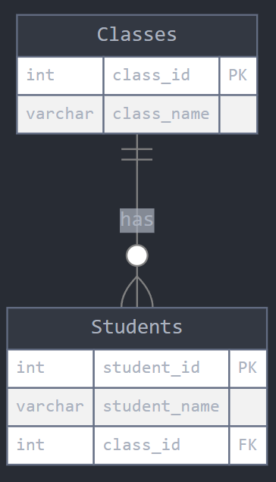
一对多关系
“一个班级有多个学生，但一个学生只能属于一个班级”。
CREATE TABLE Classes (
class_id INT PRIMARY KEY,
class_name VARCHAR(50) NOT NULL
);
CREATE TABLE Students (
student_id INT PRIMARY KEY,
student_name VARCHAR(50) NOT NULL,
class_id INT,
FOREIGN KEY (class_id) REFERENCES Classes(class_id)
);

Slide 4
一对多关系
-- 插入班级数据
INSERT INTO Classes (class_id, class_name) VALUES (1, 'Class A');
INSERT INTO Classes (class_id, class_name) VALUES (2, 'Class B');
-- 插入学生数据
INSERT INTO Students (student_id, student_name, class_id) VALUES (101, 'Alice', 1);
INSERT INTO Students (student_id, student_name, class_id) VALUES (102, 'Bob', 1);
INSERT INTO Students (student_id, student_name, class_id) VALUES (103, 'Charlie', 2);
查询 Class A 中的所有学生：
SELECT student_name FROM Students WHERE class_id = 1;
查询 Charlie 所属的班级：
SELECT class_name FROM Classes
JOIN Students ON Classes.class_id = Students.class_id
WHERE Students.student_name = 'Charlie';

Slide 5
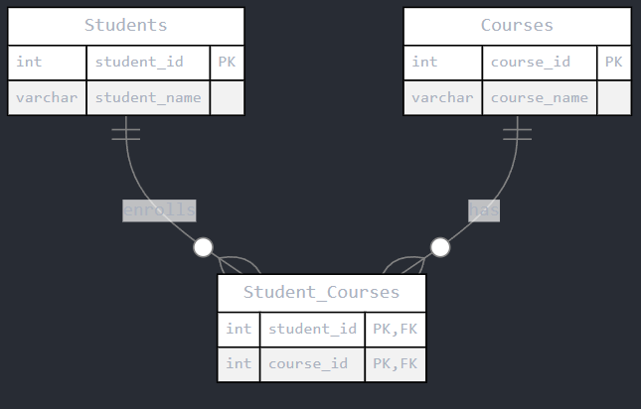
多对多关系
学生与课程：一个学生可以选修多门课程,一个课程可以被多个学生选修
CREATE TABLE Students (
student_id INT PRIMARY KEY,
student_name VARCHAR(50)
);
CREATE TABLE Courses (
course_id INT PRIMARY KEY,
course_name VARCHAR(50)
);
CREATE TABLE Student_Courses (
student_id INT,
course_id INT,
PRIMARY KEY (student_id, course_id),
FOREIGN KEY (student_id) REFERENCES Students(student_id),
FOREIGN KEY (course_id) REFERENCES Courses(course_id)
);

Slide 6
多对多关系
INSERT INTO Students (student_id, student_name) VALUES (1, 'Alice');
INSERT INTO Students (student_id, student_name) VALUES (2, 'Bob');
INSERT INTO Students (student_id, student_name) VALUES (3, 'Charlie');
INSERT INTO Courses (course_id, course_name) VALUES (101, 'Mathematics');
INSERT INTO Courses (course_id, course_name) VALUES (102, 'History');
INSERT INTO Courses (course_id, course_name) VALUES (103, 'Physics');
INSERT INTO Student_Courses (student_id, course_id) VALUES (1, 101); -- Alice 选修 Mathematics
INSERT INTO Student_Courses (student_id, course_id) VALUES (1, 102); -- Alice 选修 History
INSERT INTO Student_Courses (student_id, course_id) VALUES (2, 101); -- Bob 选修 Mathematics
INSERT INTO Student_Courses (student_id, course_id) VALUES (3, 103); -- Charlie 选修 Physics
INSERT INTO Student_Courses (student_id, course_id) VALUES (3, 101); -- Charlie 选修 Mathematics
1. 查询所有学生及其选修的课程：
2. 查询选修 “Mathematics” 课程的学生

Slide 7
查询SQL
SELECT Students.student_name, Courses.course_name
FROM Students
JOIN Student_Courses ON Students.student_id = Student_Courses.student_id
JOIN Courses ON Student_Courses.course_id = Courses.course_id;
SELECT Students.student_name
FROM Students
JOIN Student_Courses ON Students.student_id = Student_Courses.student_id
JOIN Courses ON Student_Courses.course_id = Courses.course_id
WHERE Courses.course_name = 'Mathematics';

Slide 8
一对一关系
个人与身份证表
CREATE TABLE Person (
PersonID INT PRIMARY KEY,
Name VARCHAR(50)
);
CREATE TABLE IDCard (
CardID INT PRIMARY KEY,
PersonID INT UNIQUE,
CardNumber VARCHAR(20),
FOREIGN KEY (PersonID) REFERENCES Person(PersonID)
);

Slide 9
范式化（Normalization）
范式化（Normalization）是数据库设计中的一种方法，旨在组织数据表结构，以减少数据冗余并确保数据的完整性。通过规范化过程，数据库被分解成多个表
第一范式（1NF）：每个字段都应该是不可分割的原子值。表中的每一列都只有一个值，不能有重复的列。
第二范式（2NF）：符合1NF，并且所有非主键字段都完全依赖于主键。适用于有复合主键的表，避免部分依赖。
第三范式（3NF）：符合2NF，且所有非主键字段都仅依赖于主键，避免传递依赖。

Slide 10
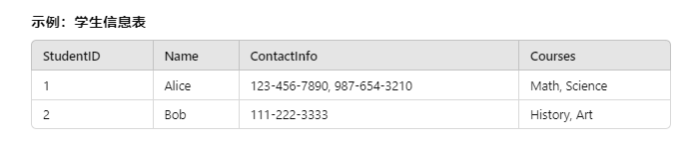
违反第一范式（1NF）
字段值不是原子值
ContactInfo 字段包含多个电话号码，应该拆分为单独的字段或记录。
Courses 字段中列出了多个课程，应该拆分为独立的记录。

Slide 11
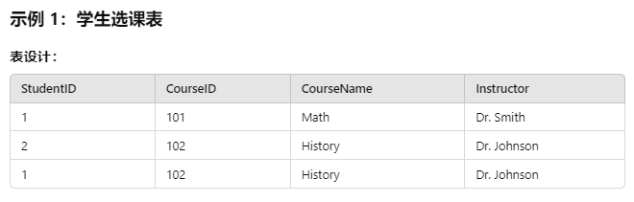
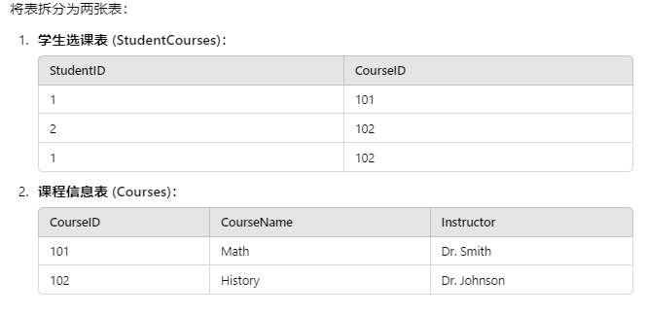
违反（2NF）
CourseName 和 Instructor 字段仅依赖于 CourseID，与 StudentID 无关。这意味着它们并不完全依赖于整个复合主键。
将部分依赖的字段移到单独的表中。
确保每个非主键字段完全依赖于主键或单一主键字段。

Slide 12
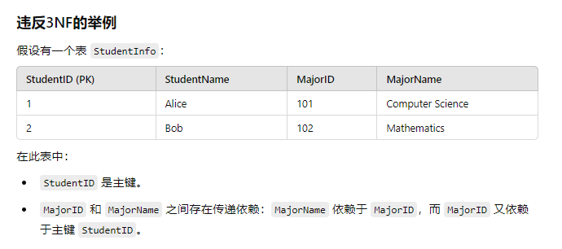
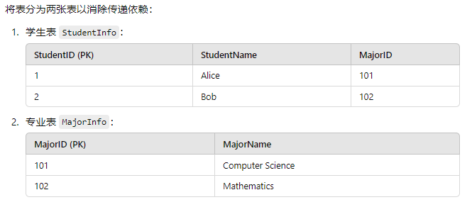
违反3NF
StudentID 是主键。
MajorID 和 MajorName 之间存在传递依赖：MajorName 依赖于 MajorID，而 MajorID 又依赖于主键 StudentID。
MajorName 只依赖于 MajorID，消除了传递依赖，

Slide 13
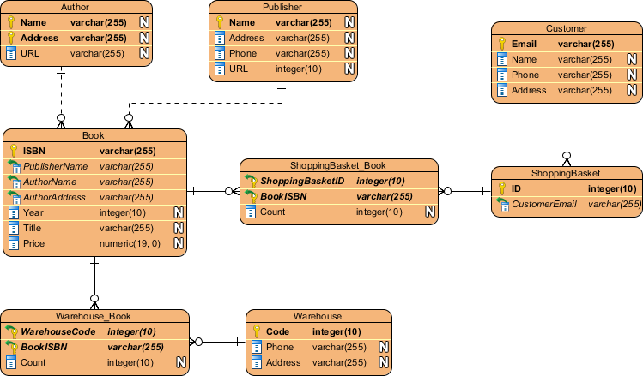
实际系统数据er图

Slide 14
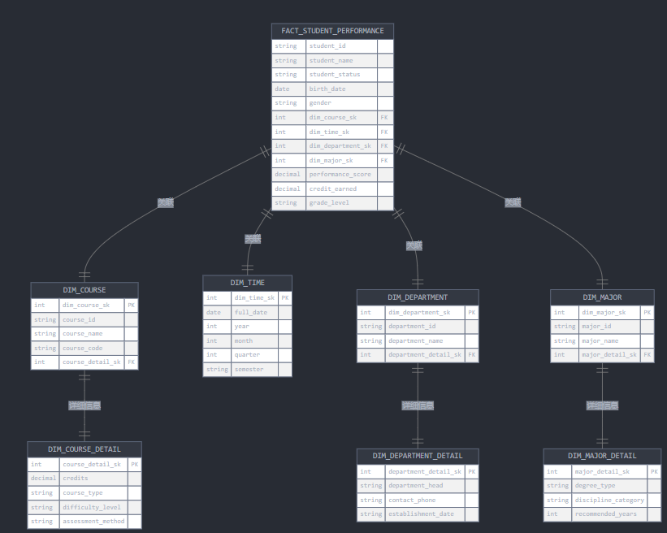
OLAP分析雪花模型
可以分析的方向
学生成绩分析
学分获取与课程分析
时间维度分析
院系和专业维度分析
课程绩效分析
具体分析举例
不同学期/学年的学生表现
不同难度课程的学分获取率
不同入学类型学生的学业表现比较

Slide 15
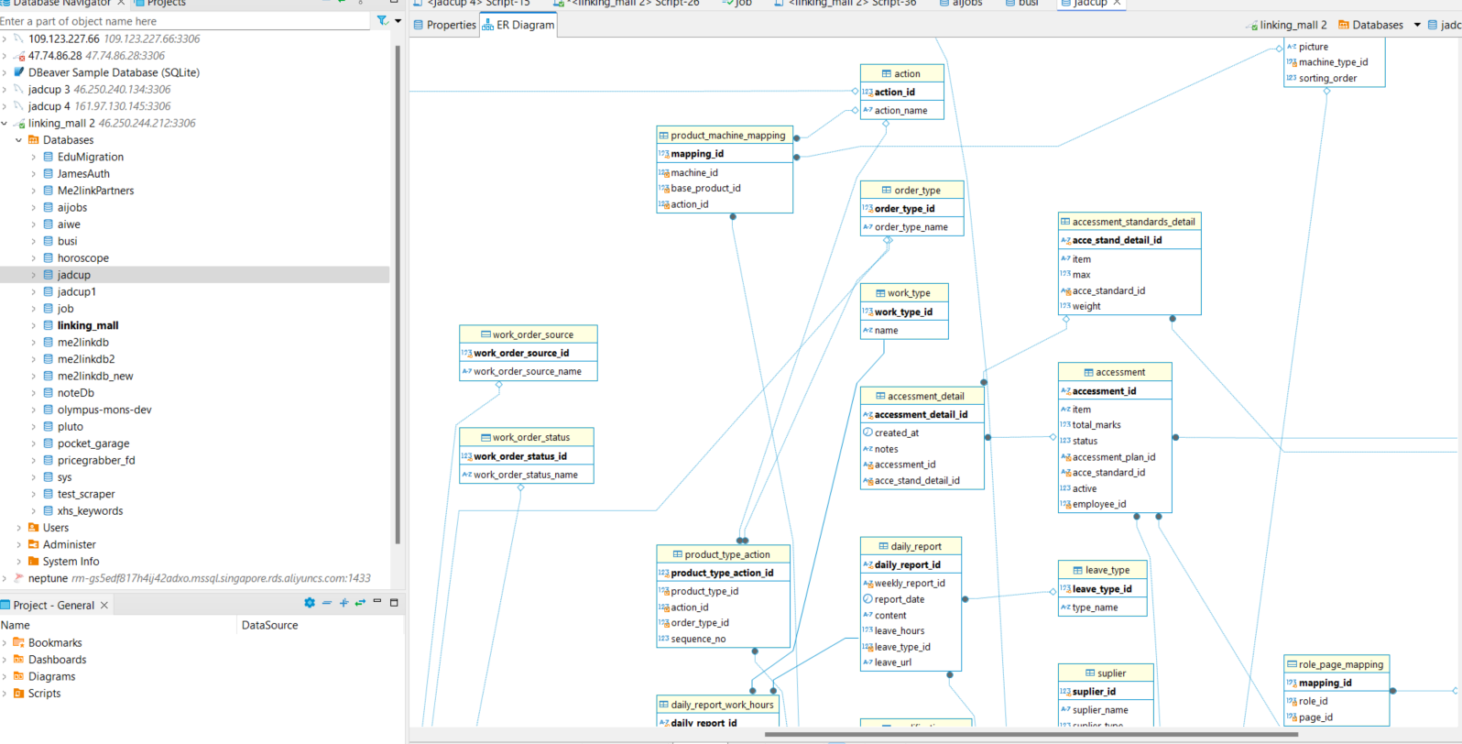
DBeaver

Slide 16
基本SQL
SELECT [ALL | DISTINCT] 输出列表达式, ...
[FROM 表名1 [ , 表名2] …] /*FROM子句*/
[WHERE 条件] /*WHERE子句*/
[GROUP BY {列名 | 表达式 | 列编号}
[ASC | DESC], ... /* GROUP BY 子句*/
[HAVING 条件] /* HAVING 子句*/
[ORDER BY {列名 | 表达式 | 列编号}
[ASC | DESC] , ...] /*ORDER BY子句*/
[LIMIT {[偏移量,] 行数|行数OFFSET偏移量}] /*LIMIT子句*/

Slide 17
常用函数
聚合函数
COUNT()
SUM()
AVG()
MAX()
MIN()
字符串函数
CONCAT()
SUBSTRING()
LENGTH()
REPLACE()
TRIM()
UPPER()
LOWER()
日期函数
NOW()
CURDATE()
DATE_FORMAT()
DATEDIFF()
YEAR()
MONTH()
DAY()
数学函数
ROUND()
CEILING()
FLOOR()
ABS()
RAND()
POWER()

Slide 18
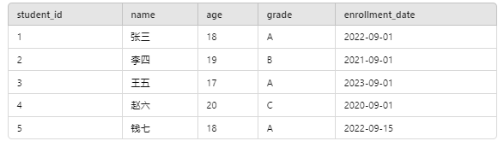
数据准备
Drop table courses
Drop table tudent_Courses
Drop table students
CREATE TABLE students (
student_id INT PRIMARY KEY,
name VARCHAR(50),
age INT,
grade CHAR(1),
enrollment_date DATE
);
INSERT INTO students (student_id, name, age, grade, enrollment_date) VALUES
(1, '张三', 18, 'A', '2022-09-01'),
(2, '李四', 19, 'B', '2021-09-01'),
(3, '王五', 17, 'A', '2023-09-01'),
(4, '赵六', 20, 'C', '2020-09-01'),
(5, '钱七', 18, 'A', '2022-09-15');

Slide 19
SQL查询--排序，字符函数
获取年级为A的学生姓名和年龄，并按年龄升序排列：
SELECT name, age
FROM students
WHERE grade = 'A'
ORDER BY age ASC;
排序
连接学生姓名并加上“同学”后缀显示，且将姓名转换为大写：
SELECT CONCAT(name, ' 同学') AS greeting, UPPER(name) AS uppercase_name
FROM students;
字符串函数

Slide 20
SQL 查询--日期函数，数字函数
计算每位学生从入学到当前的天数：
SELECT name, DATEDIFF(CURDATE(), enrollment_date) AS days_since_enrollment
FROM students;
使用日期函数
计算课程的学分，然后四舍五入到一位小数（假设学分按课程名长度乘以0.5计算）：
SELECT course_name, ROUND(CHAR_LENGTH(course_name) * 0.5, 1) AS credits
FROM courses;

Slide 21
SQL 查询--分组
按 grade 分组，统计每个年级的学生人数
SELECT grade, COUNT(student_id) AS student_count
FROM students
GROUP BY grade;
按 grade 分组，计算每个年级学生的平均年龄
SELECT grade, AVG(age) AS average_age
FROM students
GROUP BY grade;

Slide 22
SQL --delete，update
假设要删除 student_id 为 2 的学生：
DELETE FROM students
WHERE student_id = 2;
要将 student_id 为 1 的学生年龄更新为 19：
UPDATE students
SET age = 19
WHERE student_id = 1;

Slide 23
SQL --Insert
INSERT INTO students (student_id, name, age, grade, enrollment_date)
VALUES (1, '张三', 18, 'A', '2022-09-01');
INSERT INTO new_students(student_id, name, age, grade, enrollment_date)
SELECT student_id, name, age, grade, enrollment_date
FROM students
WHERE age > 18;

Slide 24
数据准备
CREATE TABLE students (
student_id INT PRIMARY KEY,
name VARCHAR(50),
age INT,
grade VARCHAR(2),
class_id INT,
enrollment_date DATE
);
INSERT INTO students (student_id, name, age, grade, class_id, enrollment_date) VALUES
(1, '张三', 18, 'A', 101, '2022-09-01'),
(2, '李四', 19, 'B', 102, '2021-09-01'),
(3, '王五', 17, 'A', 101, '2023-09-01'),
(4, '赵六', 20, 'C', 103, '2020-09-01'),
(5, '钱七', 18, 'A', 101, '2022-09-15'),
(6, '孙八', 21, 'B', 102, '2021-08-01');
INSERT INTO courses (course_id, course_name, credits) VALUES
(1, '数学', 3),
(2, '物理', 4),
(3, '化学', 3),
(4, '英语', 2),
(5, '计算机', 4);
INSERT INTO enrollments (enrollment_id, student_id, course_id, enrollment_date) VALUES
(1, 1, 1, '2022-09-01'),
(2, 1, 2, '2022-09-01'),
(3, 2, 1, '2021-09-01'),
(4, 2, 3, '2021-09-01'),
(5, 3, 4, '2023-09-01'),
(6, 4, 5, '2020-09-01'),
(7, 5, 2, '2022-09-15'),
(8, 5, 3, '2022-09-15'),
(9, 6, 1, '2021-08-01');
INSERT INTO teachers (teacher_id, name, subject) VALUES
(1, '李老师', '数学'),
(2, '王老师', '物理'),
(3, '张老师', '化学'),
(4, '赵老师', '英语'),
(5, '钱老师', '计算机');
CREATE TABLE courses (
course_id INT PRIMARY KEY,
course_name VARCHAR(50),
credits INT
);
CREATE TABLE teachers (
teacher_id INT PRIMARY KEY,
name VARCHAR(50),
subject VARCHAR(50)
);
CREATE TABLE enrollments (
enrollment_id INT PRIMARY KEY,
student_id INT,
course_id INT,
enrollment_date DATE,
FOREIGN KEY (student_id) REFERENCES students(student_id),
FOREIGN KEY (course_id) REFERENCES courses(course_id)
);

Slide 25
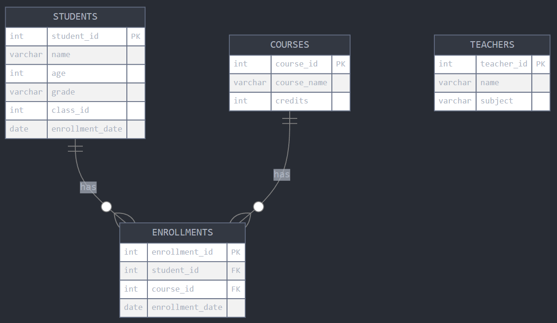
数据准备ER

Slide 26
JOIN 类型概览
JOIN 作用：用于从多个表中组合数据
类型：
INNER JOIN
LEFT JOIN
OUTER JOIN
应用场景：适合有关系的数据，学生和课程等

Slide 27
INNER JOIN
定义：返回两个表中满足连接条件的匹配记录
示例：查询返回学生的姓名和他们选修的课程，忽略无匹配的记录
SELECT s.name, c.course_name
FROM students s
INNER JOIN enrollments e ON s.student_id = e.student_id
INNER JOIN courses c ON e.course_id = c.course_id;

Slide 28
LEFT JOIN
定义：返回左表的所有记录，以及右表中匹配的记录
示例：查询返回学生的姓名和他们选修的课程，忽略无匹配的记录
SELECT s.name, c.course_name
FROM students s
LEFT JOIN enrollments e ON s.student_id = e.student_id
LEFT JOIN courses c ON e.course_id = c.course_id;

Slide 29
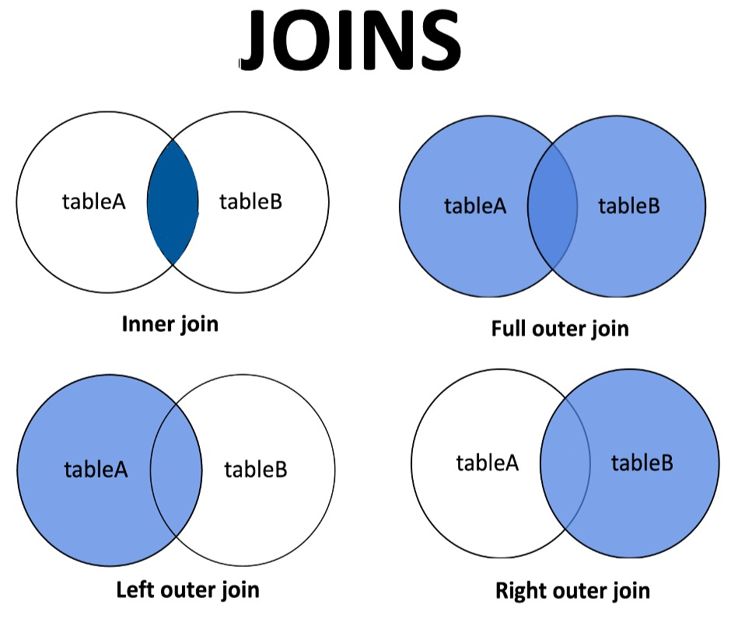
Understanding Joins

Slide 30
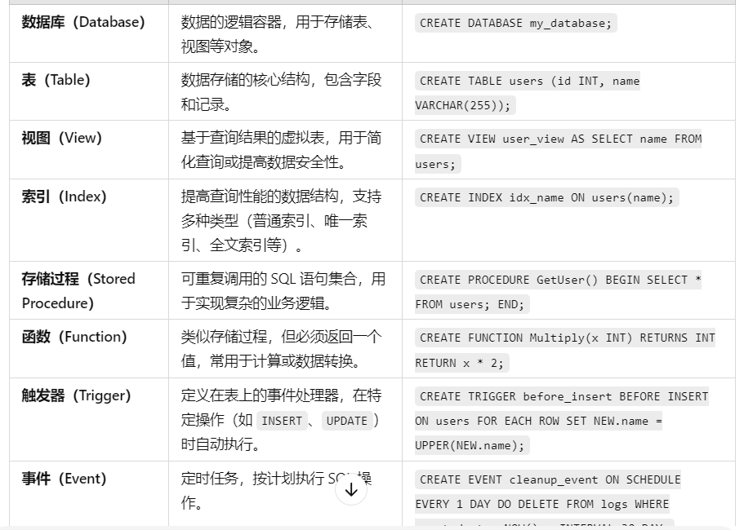
数据库的主要对象

Slide 31
视图
CREATE VIEW student_course_view AS
SELECT
s.name AS student_name,
s.age,
s.grade,
c.course_name,
c.credits
FROM
students s
JOIN
enrollments e ON s.student_id = e.student_id
JOIN
courses c ON e.course_id = c.course_id;
视图（View）是一个虚拟表，其内容由查询定义。视图可以简化复杂的查询，提供数据的安全性，并且可以像表一样进行查询。

Slide 32
创建学生表
CREATE TABLE students (
id CHAR(5) NOT NULL, -- 学生编号使用固定长度
name VARCHAR(50) NOT NULL, -- 学生姓名长度适当增加
birth_date DATE NOT NULL, -- 字段名更直观
gender ENUM('男', '女') NOT NULL, -- 使用 ENUM 限定性别值范围
PRIMARY KEY(id)
);
-- 创建教师表
CREATE TABLE teachers (
id CHAR(5) NOT NULL, -- 教师编号使用固定长度
name VARCHAR(50) NOT NULL, -- 教师姓名长度适当增加
PRIMARY KEY(id)
);
-- 创建课程表
CREATE TABLE courses (
id CHAR(5) NOT NULL, -- 课程编号使用固定长度
name VARCHAR(100) NOT NULL, -- 课程名称长度适当增加
teacher_id CHAR(5) NOT NULL, -- 教师编号引用
FOREIGN KEY(teacher_id) REFERENCES teachers(id),
PRIMARY KEY(id)
);
-- 创建成绩表
CREATE TABLE scores (
student_id CHAR(5) NOT NULL, -- 学生编号引用
course_id CHAR(5) NOT NULL, -- 课程编号引用
score DECIMAL(5,2) NOT NULL CHECK (score BETWEEN 0 AND 100), -- 成绩限定范围为 0~100
FOREIGN KEY(student_id) REFERENCES students(id),
FOREIGN KEY(course_id) REFERENCES courses(id),
PRIMARY KEY(student_id, course_id) -- 联合主键，确保一名学生一门课程只有一条成绩记录
);
-- 插入学生表测试数据
INSERT INTO students VALUES
('01', '赵雷', '1990-01-01', '男'),
('02', '钱电', '1990-12-21', '男'),
('03', '孙风', '1990-05-20', '男'),
('04', '李云', '1990-08-06', '男'),
('05', '周梅', '1991-12-01', '女'),
('06', '吴兰', '1992-03-01', '女'),
('07', '郑竹', '1989-07-01', '女'),
('08', '王菊', '1990-01-20', '女');
-- 插入教师表测试数据
INSERT INTO teachers VALUES
('01', '张三'),
('02', '李四'),
('03', '王五');
-- 插入课程表测试数据
INSERT INTO courses VALUES
('01', '语文', '02'),
('02', '数学', '01'),
('03', '英语', '03');
-- 插入成绩表测试数据
INSERT INTO scores VALUES
('01', '01', 80),
('01', '02', 90),
('01', '03', 99),
('02', '01', 70),
('02', '02', 60),
('02', '03', 80),
('03', '01', 80),
('03', '02', 80),
('03', '03', 80),
('04', '01', 50),
('04', '02', 30),
('04', '03', 20),
('05', '01', 76),
('05', '02', 87),
('06', '01', 31),
('06', '03', 34),
('07', '02', 89),
('07', '03', 98);

Slide 33
SQL练习作业
整理出ER图
查询"01"课程比"02"课程成绩高的学生的信息及课程分数
查询同时存在"01"课程和"02"课程的情况
查询存在"01"课程但可能不存在"02"课程的情况（不存在时显示为null）
查询不存在"01"课程但存在"02"课程的情况
查询平均成绩大于等于60分的同学的学生编号和学生姓名和平均成绩
查询在scores表存在成绩的学生信息
查询所有同学的学生编号、学生姓名、选课总数、所有课程的总成绩（没成绩的显示为null）
查询「李」姓老师的数量
查询学过「张三」老师授课的同学的信息
查询没有学全所有课程的同学的信息
查询至少有一门课与学号为"01"的同学所学相同的同学的信息
查询和"01"号的同学学习的课程完全相同的其他同学的信息
查询没学过"张三"老师讲授的任一门课程的学生姓名
查询两门及其以上不及格课程的同学的学号，姓名及其平均成绩
检索"01"课程分数小于60，按分数降序排列的学生信息
按平均成绩从高到低显示所有学生的所有课程的成绩以及平均成绩
查询各科成绩最高分、最低分和平均分
查询各科成绩前三名的记录
查询每门课程被选修的学生数
查询出只选修两门课程的学生学号和姓名
查询男生、女生人数
查询名字中含有「风」字的学生信息
查询同名同性学生名单，并统计同名人数
查询1990年出生的学生名单
查询每门课程的平均成绩，结果按平均成绩降序排列，平均成绩相同时，按课程编号升序排
查询平均成绩大于等于85的所有学生的学号、姓名和平均成绩
查询课程名称为「数学」，且分数低于60的学生姓名和分数
查询所有学生的课程及分数情况（存在学生没成绩，没选课的情况）
查询不及格的课程
查询课程编号为01且课程成绩在80分以上的学生的学号和姓名
求每门课程的学生人数
查询选修了全部课程的学生信息
查询各学生的年龄，只按年份来算
查询各学生的年龄，按照出生日期来算，当前月日<出生年月的月日则，年龄减一
查询本周过生日的学生
查询下周过生日的学生
查询本月过生日的学生
查询下月过生日的学生

